Slide 1


Overriding Method

Slide 2
Overriding Method
Trong một tập các lớp có mối quan hệ huyết thống có các phương thức giống signature y xì (nội dung phương thức khác nhau)
Overriding methods giúp lập trình viên có thể định nghĩa cách hành xử khác nhau ứng với các đối tượng khác nhau nhưng cùng sử dụng một tên phương thức.
Ví dụ: Nhân viên chính thức và Nhân viên thời vụ đều có phương thức là Tính Lương, tuy nhiên cách thức tính lương của 2 đối tượng này sẽ khác nhau.

Slide 3
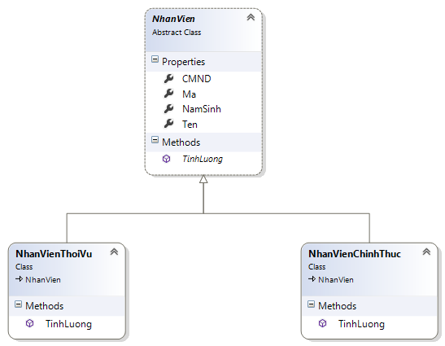
Overriding Method
Ví dụ mô hình lớp NhanVien có phương thức tính lương.

Slide 4


Hey! Coding is easy!
END

